Slide 1
JAXB and JMS 사용 설정
JAXB 및 AEAT xml schema 사용 설정
NetBeans 기본 인코딩 수정
AEAT XML Schema 수정
AEAT XML Schema to Jaxb Binding
@XmlRootElement 추가
JMS 사용 설정
ActiveMQ 설치
ActiveMQ 브로커 실행
ActiveMQ 라이브러리 import
JMS_Test 테스트 코드 실행
Consumer 메시지 수신 컨트롤

Slide 2
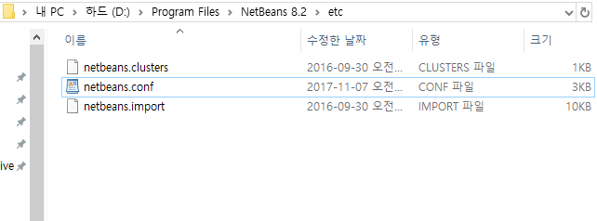
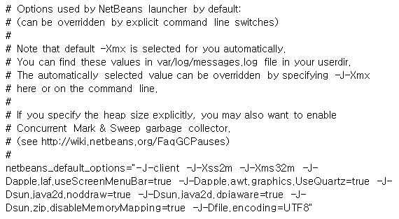
JAXB 및 AEAT xml schema 사용 설정 - 1. NetBeans 기본 인코딩 수정
NetBeans 설치 위치 -> etc 폴더 -> netbeans.conf 워드패드로 열기
2. netbeans_default_options 항목의 마지막 부분에
-J-Dfile.encoding=UTF8 추가

Slide 3
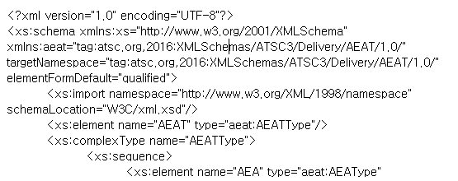
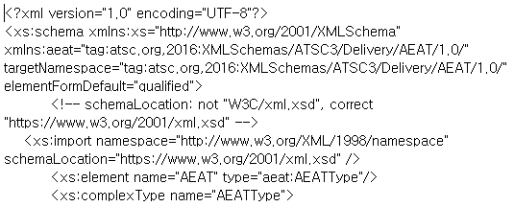
JAXB 및 AEAT xml schema 사용 설정 - 2. AEAT XML Schema 수정
다운받은 AEAT XML Schema 파일 열기
2. xs:import의 schemaLocation attribute 값 수정(“W3C/xml.xsd” -> “https://www.w3.org/2001/xml.xsd”)

Slide 4
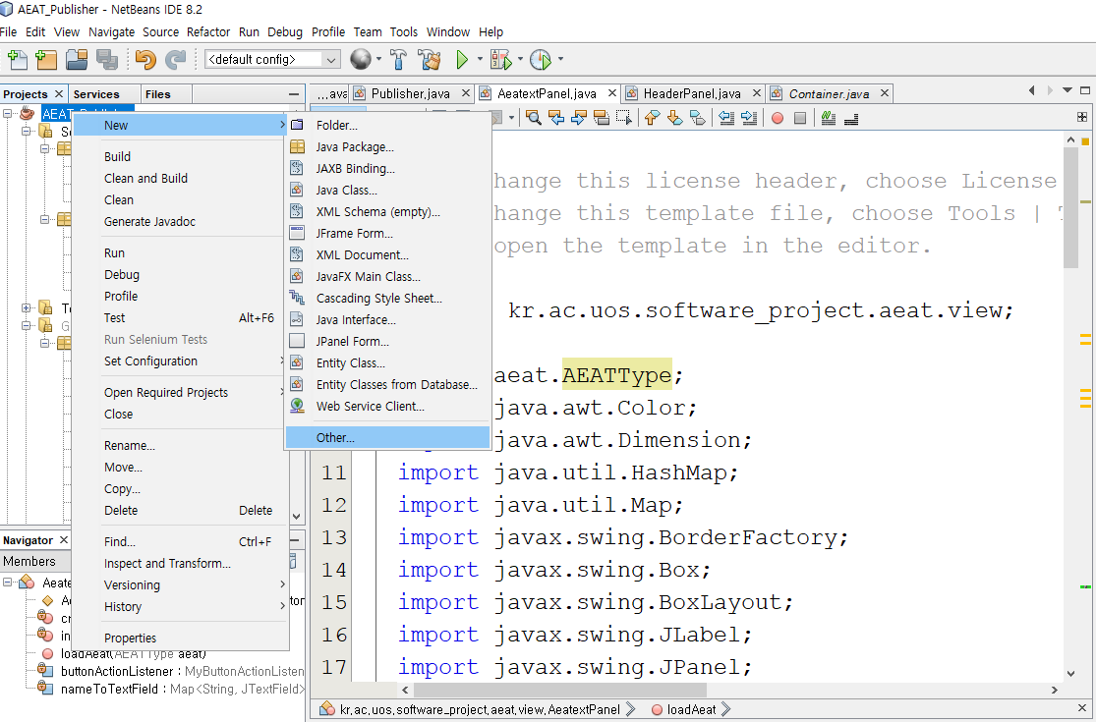
JAXB 및 AEAT xml schema 사용 설정 - 3. AEAT XML Schema to JAXB Binding(1/3)
프로젝트 우클릭 -> New -> Other..

Slide 5
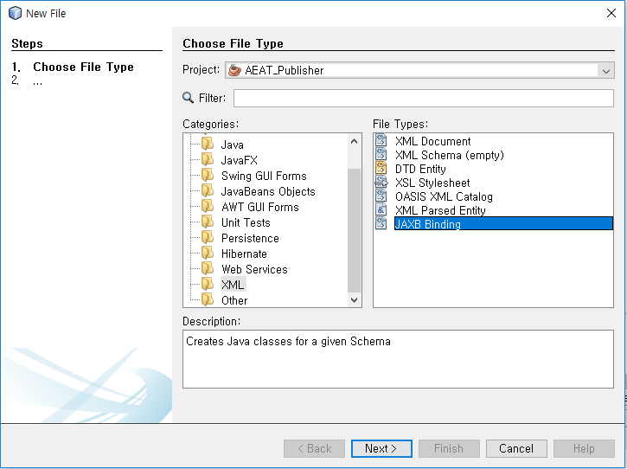
JAXB 및 AEAT xml schema 사용 설정 - 3. AEAT XML Schema to JAXB Binding(2/3)
2. Categories: XML -> File Types: JAXB Binding -> Next

Slide 6
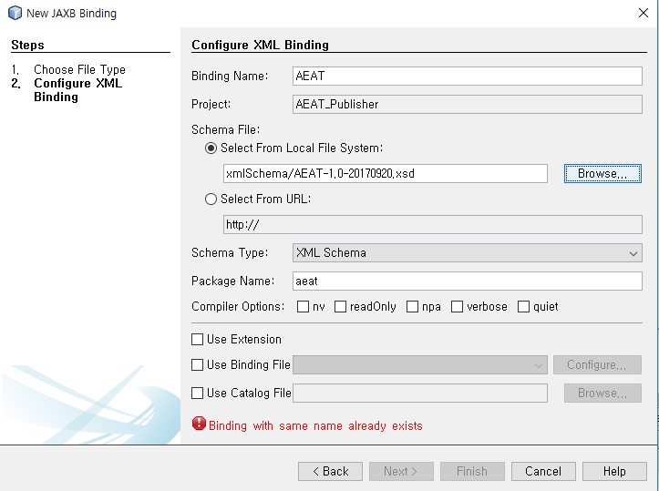
JAXB 및 AEAT xml schema 사용 설정 - 3. AEAT XML Schema to JAXB Binding(3/3)
3. Binding Name
4. Schema File: -> Browse -> “프로젝트폴더/xmlSchema/AEAT-1.0-20170920.xsd”
5. Package Name -> Finish

Slide 7
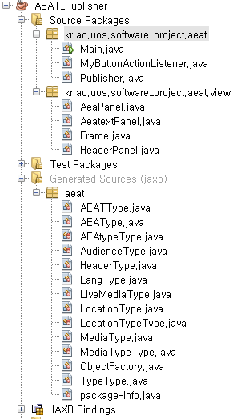
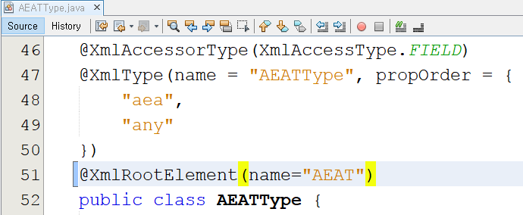
JAXB 및 AEAT xml schema 사용 설정 - 4. @XmlRootElement(name=“AEAT”) 추가
XML Root Element : AEATType
AEAT XML Schema to JAXB Binding 을 완료한 후에 생성된 JAXB Binding 중 “AEATType.java” 클래스에 루트 엘리먼트를 표기해 줘야 한다.
그래야 marshalling, unmarshalling이 정상 동작 한다. 클래스 이름 윗줄에 @XmlRootElement(name=“AEAT”) 기입

Slide 8
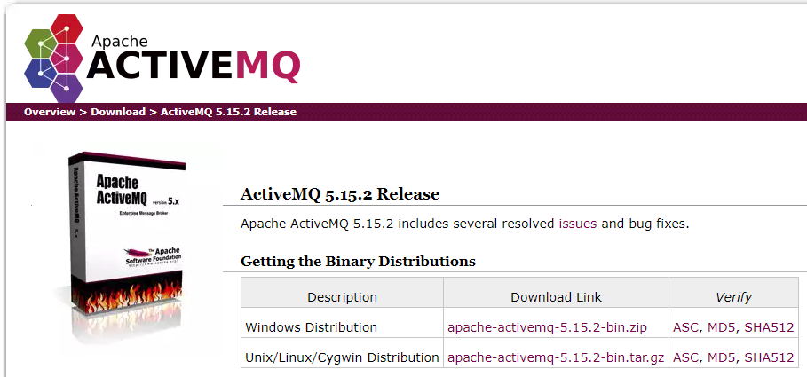
JMS 사용 설정 – 1. ActiveMQ 설치
JMS 방식에는, 메시지를 보내는 producer, 메시지를 전달해주는 broker, 메시지를 받는 consmuer라는 크게 세가지 역할이 있다. ActiveMQ는 이 broker 기능을 간편하게 제공한다.
http://activemq.apache.org/ 에 가서 ActiveMQ를 다운 받자.

Slide 9
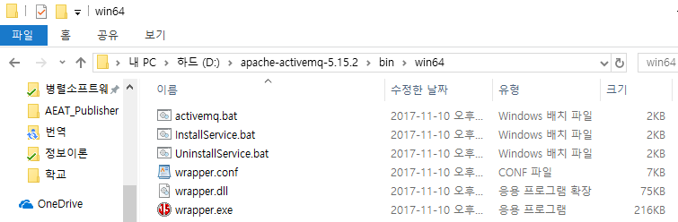
JMS 사용 설정 – 2. ActiveMQ 브로커 실행
ActiveMQ를 다운받은 뒤 압축을 풀고 아래 bin/win64 폴더로 이동하여 “activemq.bat” 파일을 실행하자.(32bit 컴퓨터는 win32로) 커맨드라인 창이 뜨고 브로커가 실행된다. 그리고 ActiveMQ에서 사용하는 61616포트를 열어주면 브로커를 사용할 준비가 완료된다. http://mastmanban.tistory.com/350 여기에 특정 포트를 열어주는 방법이 소개되어 있다.
* windows와 linux 환경에서만 activemq 브로커를 실행시킬 수 있다. ios 사용자는 다운받아서 zip파일 내에 있는 “activemq-all-5.xx.x.jar” 파일만 프로젝트에 import 하자.

Slide 10
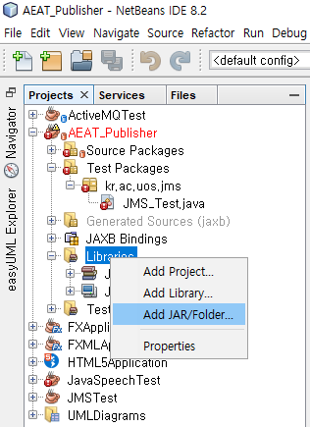
JMS 사용 설정 – 3. NetBeans ActiveMQ 라이브러리 import
Github.com/comkeen/lecture 에 있는 프로젝트를 다운받아서 NetBeans에서 연다.
Libraries라는 폴더에서 add JAR/Folder 를 선택해준다.
ActiveMQ 압축 푼 곳의 “activemq-all-5.xx.x.jar” 파일을 찾아 프로젝트에 import 한다.

Slide 11
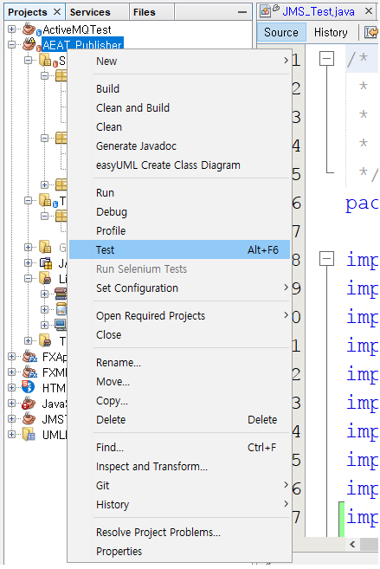
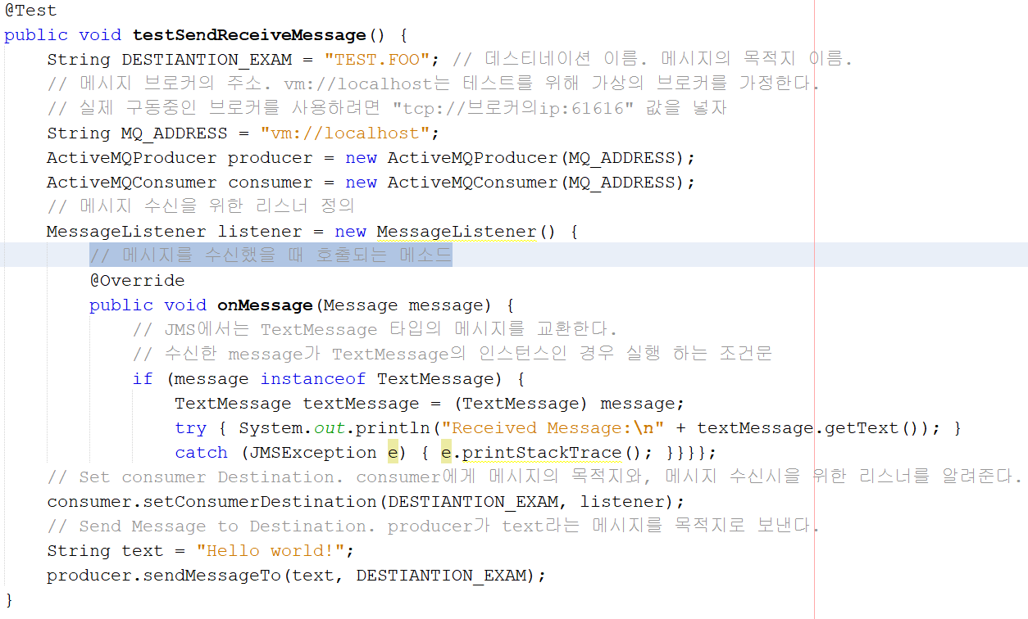
JMS 사용 설정 – 4. JMS_Test 테스트 코드 실행
프로젝트에서 Test 명령을 실행한다.
Test Packages 아래 있는 JMS_Test.java가 실행된다.
JMS를 이용한 메시지 송신자 producer, 메시지 수신자 consumer를 생성하여 메시지를 송/수신하는 간단한 예제이다.

Slide 12
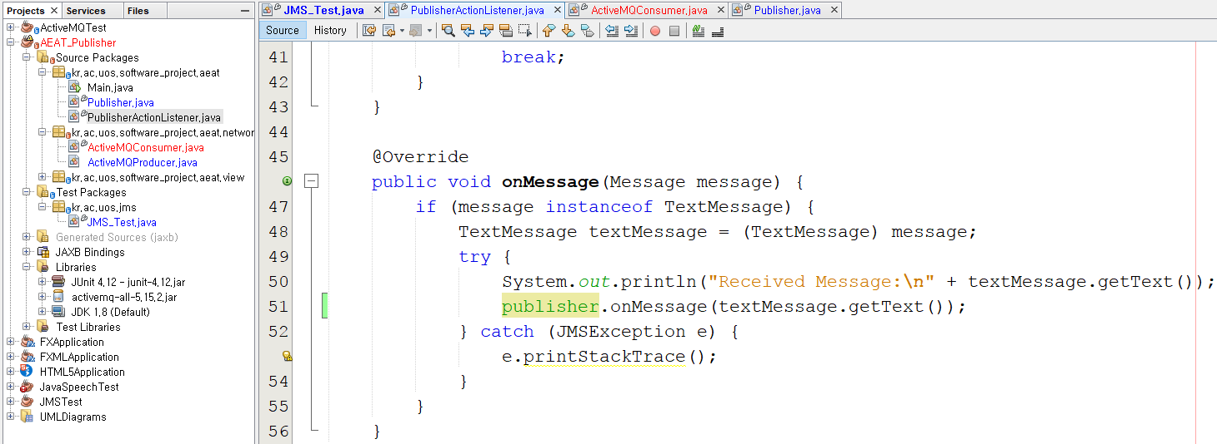
JMS 사용 설정 – 5. consumer의 메시지 수신 컨트롤
Consumer의 메시지 수신 처리에 대해 어려움을 겪는 학생들이 많은 것 같아 ButtonAction을 처리하는 ActionListener 클래스에서 처리하는 것으로 수정하였다.
MyButtonActionListener -> PublisherActionListener로 이름을 바꾸었으니 확인해보자.
onMessage() 메소드에서 consume의 메시지 수신을 처리한다. Consumer의 setConsumerDestinationAndListener() 메소드에서 수정된 부분을 꼭 확인해보자.
예제 프로젝트에는 메시지를 보내는 부분은 구현이 되어있지 않다. 테스트 코드를 본인 프로젝트에 잘 응용해 보자.

